Slide 1
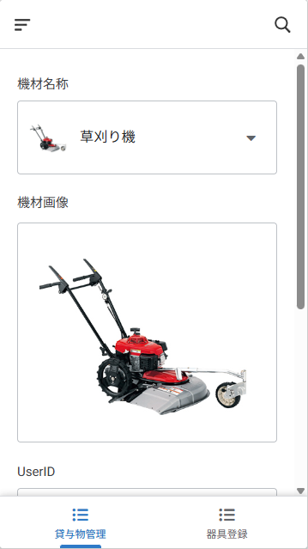
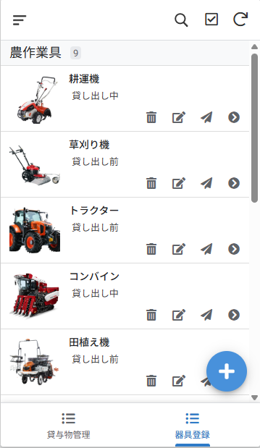

貸与物管理システム
概要
農機具などの貸与物管理についてのシステム
のデモ版のご紹介となります。

Slide 2


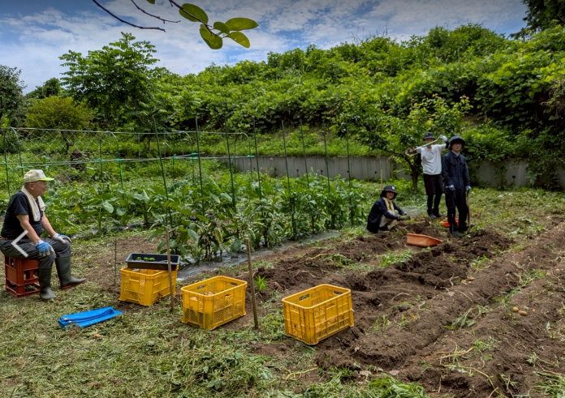

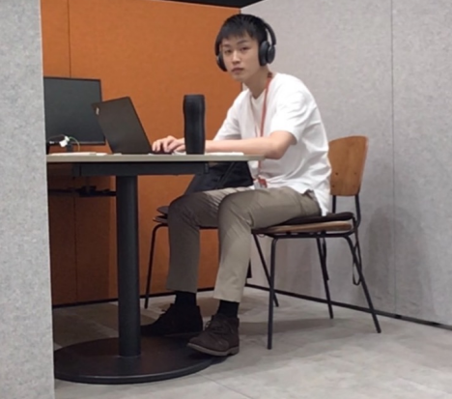
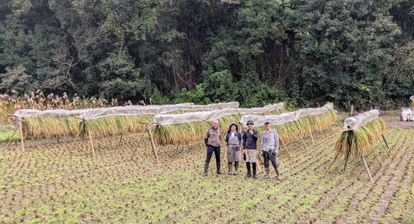
貸与物管理システム
自己紹介
＼本業／
＼副業／
＼ボランティア／
2022年 中島
普段はシステムエンジニアとして活動させて頂き、週末などに農業のお手伝いをさせていただいて勉強させて頂いております。
でも正直もっとゴルフ行きたいです。

Slide 3

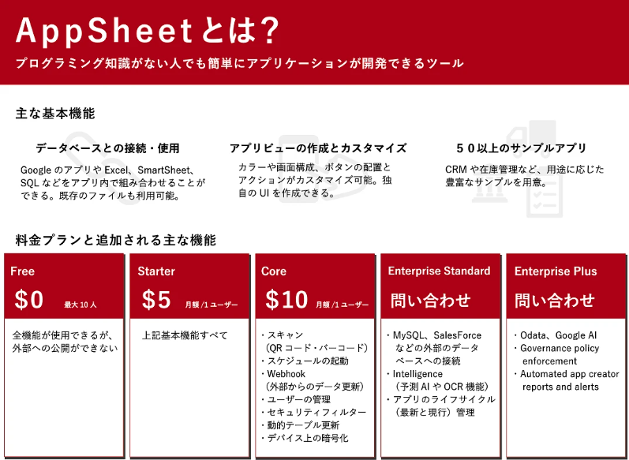
貸与物管理システム
使用技術について
ローコード開発ツール「AppSheet」を使用しております。
社内システムに適したプラットフォームで、開発から維持管理まで簡単に実現できるものとなります。
普通にシステムを作るより費用がとっても安いのも特徴です。

Slide 4
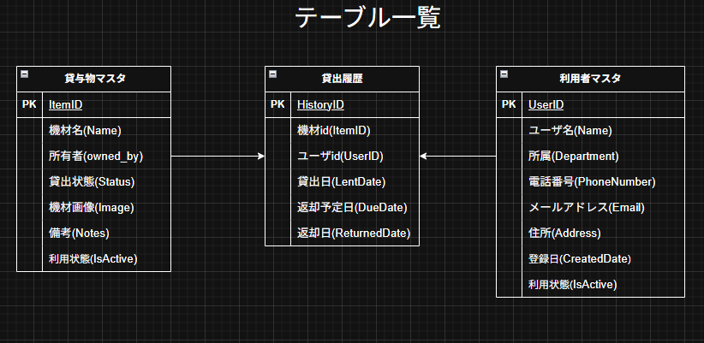
貸与物管理システム
機能概要
今回のデモを作成するにあたり作成したテーブル一覧となります。
こちらに使用したデータを格納していきます。

Slide 5
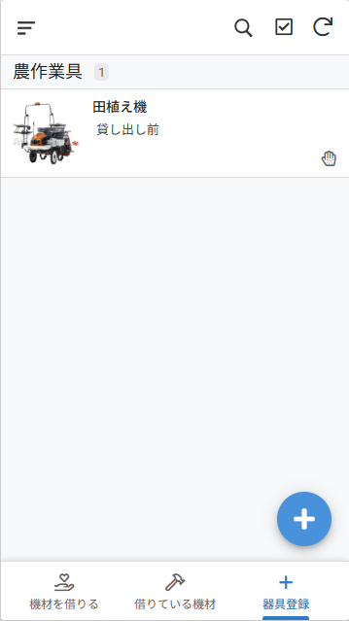
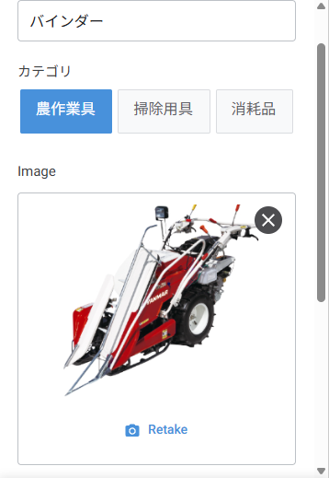
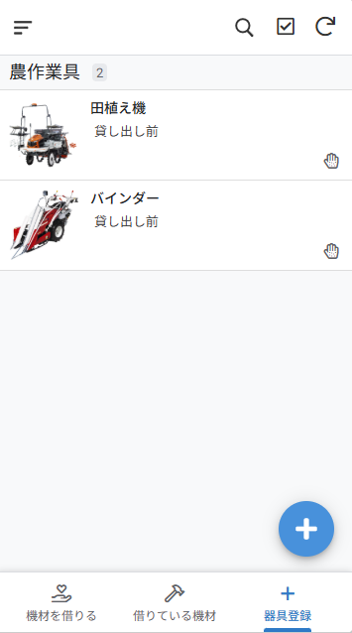
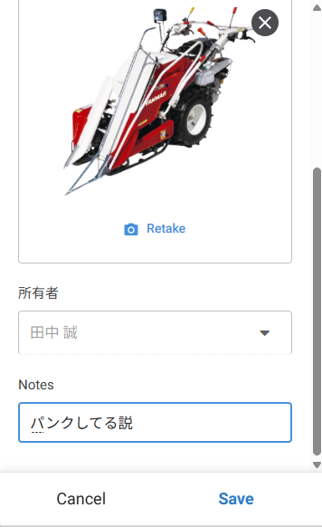
貸与物管理システム
貸与物の登録
①器具登録画面から
右下のボタンを押す
②機材について内容を入力して
Saveを押す
③登録完了

Slide 6
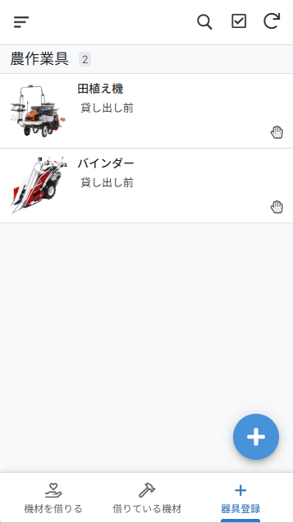
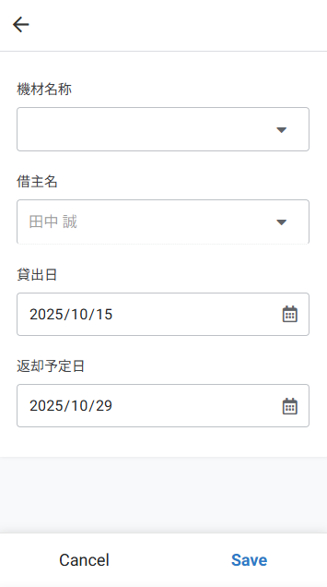
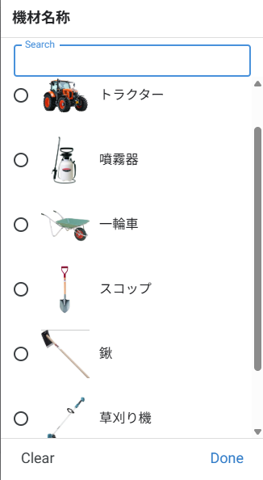
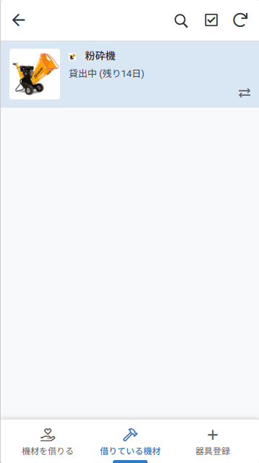
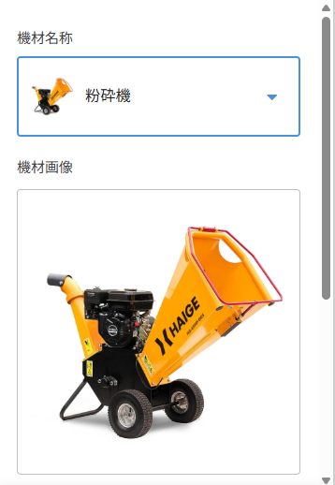
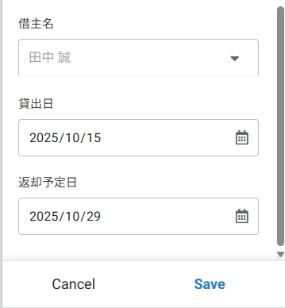
貸与物管理システム
機材を借りる
①機材を借りる
の画面に移動する
②借りたい機材を選択する
（自分のものでなく借りることができるものが表示されます）
③借りた機材が登録されます

Slide 7
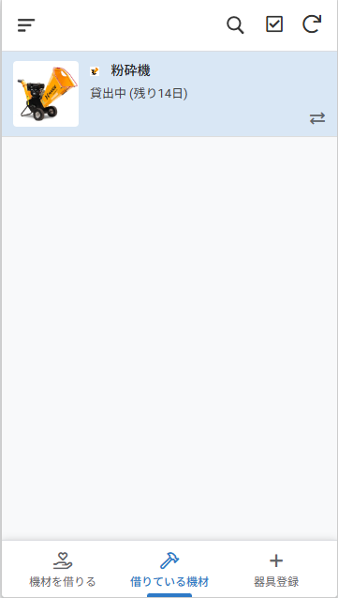
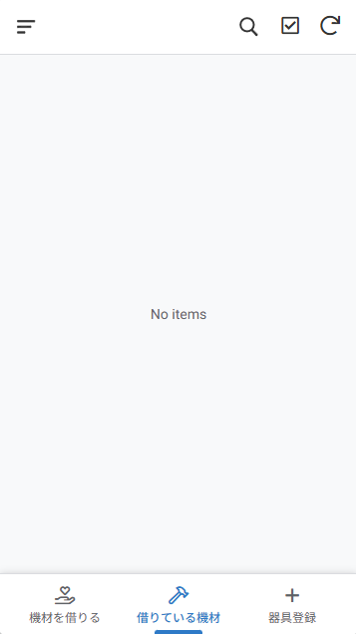
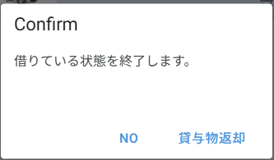
貸与物管理システム
機材を返す
①借りている機材画面から
⇔のボタンを押す
③貸与状態が終了します

Slide 8


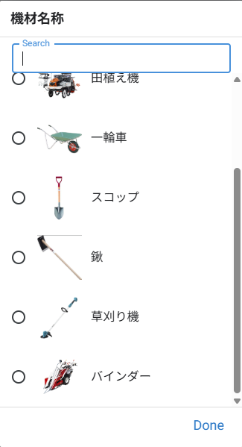
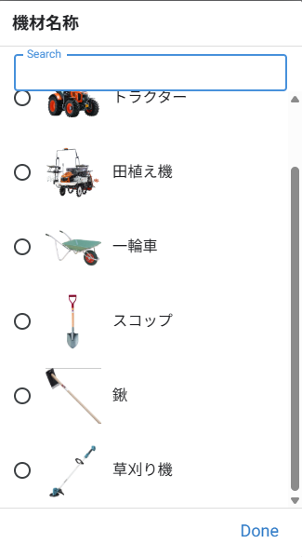
貸与物管理システム
機材を貸せない状態にする
①✋のボタンを押下します
②👍の状態が貸せない状態になります
現在借りることが可能な状態です
借りることが できなくなります

